Slide 2
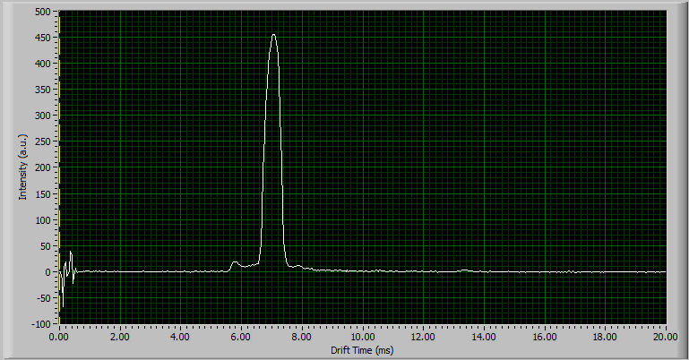
Acq. 208 | 7.05 | Oxygen (+)

Slide 3
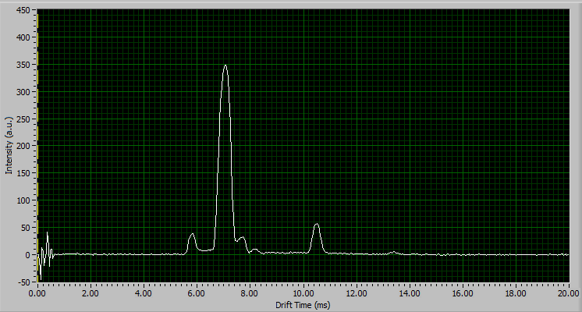
Acq. 66 | 5.8 | 7.7 | 8.2 | 10.5 | Ethanol (+)

Slide 4
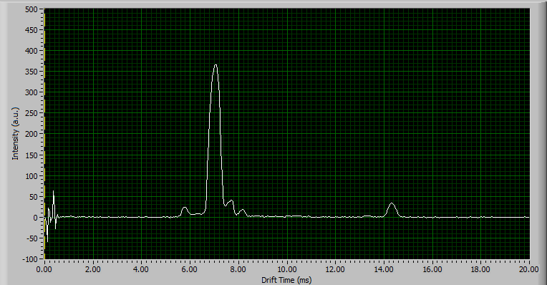
Acq. 355 | 7.05 | 14.3 | Methanol(-)

